Slide 1
Резервирование и кибербезопасность

Slide 2
Метода резервирования данных
Полный бэкап
Нетрудно догадаться по названию, что этот тип резервного копирования ведет к созданию полной копии исходного набора данных. Он считается лучшим вариантом защиты в плане простоты и скорости восстановления.
Инкрементальный бэкап
Инкрементальные бэкапы (англ.) позволяют сократить количество времени и сетевую нагрузку, необходимые для выполнения последовательного полного копирования данных. Стартовой точкой в таком случае выступает один полный бэкап, после чего с каждым последующим инкрементом копируются только те блоки данных, которые изменились с момента последнего бэкапа.
Смарт-бэкап
Смарт-бэкап (умный бэкап) представляет собой комбинацию полного, инкрементального и дифференциального бэкапов. В зависимости от задач резервного копирования и доступного пространства этот метод обеспечивает эффективное резервное копирование данных, параллельно управляя хранилищем.

Slide 3
Дифференциальный бэкап
Дифференциальный бэкап (англ.) – это промежуточное решение между полным бэкапом и инкрементальным. По аналогии с инкрементальным, здесь также стартовой точкой выступает полное резервное копирование, за которым следует внесение в бэкап только изменений.
Реверсивный инкрементальный бэкап
Этот метод аналогичен прочим типам бэкапа и начинается с выполнения полного копирования. Затем все последующие инкременты «внедряются» в этот полный бэкап, формируя его актуальную полноценную форму, представляющую последнюю версию набора данных.
Синтетический полный бэкап
Синтетический полный бэкап (англ.) имеет много общего с реверсивным инкрементальным методом. Отличаются же они способом манипуляции данными. Синтетическое резервное копирование начинается с выполнения традиционного полноценного бэкапа, сопровождаемого серией инкрементальных.

Slide 4
Виды репликаций
Синхронная репликация – это копирование данных с основной СХД на резервную с последующим обязательным подтверждением обеих СХД, что данные записаны и подтверждены. Именно после подтверждения с двух сторон (с обеих СХД) данные считаются записанными, и с ними можно работать.
Асинхронная репликация – это технология, при которой данные сохраняются в локальном сервере, который, со своей стороны, заботится об их передаче к следующему и передает только разницу.
Репликация в определенный момент времени создает периодические моментальные снимки, которые реплицируются вместо основного хранилища. Это предназначено для репликации только измененных данных, а не всего тома.

Slide 5
Резервирование по схема “N+1”
Резервирование - это форма устойчивости, которая обеспечивает доступность системы в случае отказа компонента. Компоненты (N) имеют по крайней мере один независимый резервный компонент (+1). Уровень отказоустойчивости называется активным / пассивным или резервным, поскольку резервные компоненты не принимают активного участия в работе системы во время нормальной работы. Уровень прозрачности (нарушение доступности системы) во время отработки отказа зависит от конкретного решения, хотя во время отработки отказа произойдет снижение отказоустойчивости системы.

Slide 6
Задачи области кибербезопасности
Обеспечение безопасности (securely provision). Проектирование, создание и развитие защищенных IT систем.
Эксплуатация и техническое обслуживание (operate and maintain). Поддержка, администрирование и техническое обслуживание для обеспечения производительности и безопасности IT систем.
Надзор и регулирование (oversee and govern). Руководство, управление, разработка и информирование для обеспечения эффективности работ по кибербезопасности.
Защита и оборона (protect and defend). Выявление, анализ и устранение угроз внутренним IT системам.
Анализ (analyze). Узкоспециализированный анализ и оценка информации о кибербезопасности для Threat Intelligence.
Сбор и эксплуатация (collect and operate). Отработка отказов и ошибок, сбор информации о кибербезопасности.
Расследование (investigate). Расследование событий или преступлений в области кибербезопасности.

Slide 7
Куб кибербезопасности
Понятие куб кибербезопасности появился еще в 91-м году и оно определяет целостную модель для информационной безопасности, описанную Джоном МакКамбером. Суть этой концепции достаточно проста - три измерения куба отображают три ключевых направления ИБ: цель безопасности (классическая триада - конфиденциальность, целостность и доступность) состояние информации (обработка, хранение, передача) защитные меры (персонал, политики и практики, технологии).
И хотя данная концепция все-таки не связывает ИБ с бизнесом (в 91-м году об этом мало кто думал), она в простой и понятной форме объясняет, что безопасность не ограничивается только техническими мерами.

Slide 8
Резервирование маршрутизаторов, протокол STP.
Протокол резервирования виртуальных маршрутизаторов (VRRP) - это компьютерный сетевой протокол, который обеспечивает автоматическое назначение доступных маршрутизаторов по интернет-протоколу (IP) участвующим хостам.
Протокол связующего дерева (STP)-это сетевой протокол, который строит логическую топологию без циклов для сетей Ethernet. Основная функция STP заключается в предотвращении мостовых петель и широковещательного излучения, которое является их результатом.

Slide 9
Принцип работы IDS
IDS (Система обнаружения вторжений) отслеживает трафик в компьютерной сети, чтобы обнаружить любую подозрительную активность. Он анализирует данные, проходящие через сеть, чтобы найти закономерности и признаки ненормального поведения. IDS сравнивает сетевую активность с набором предопределенных правил и шаблонов, чтобы идентифицировать любую активность, которая может указывать на атаку или вторжение.

Slide 10
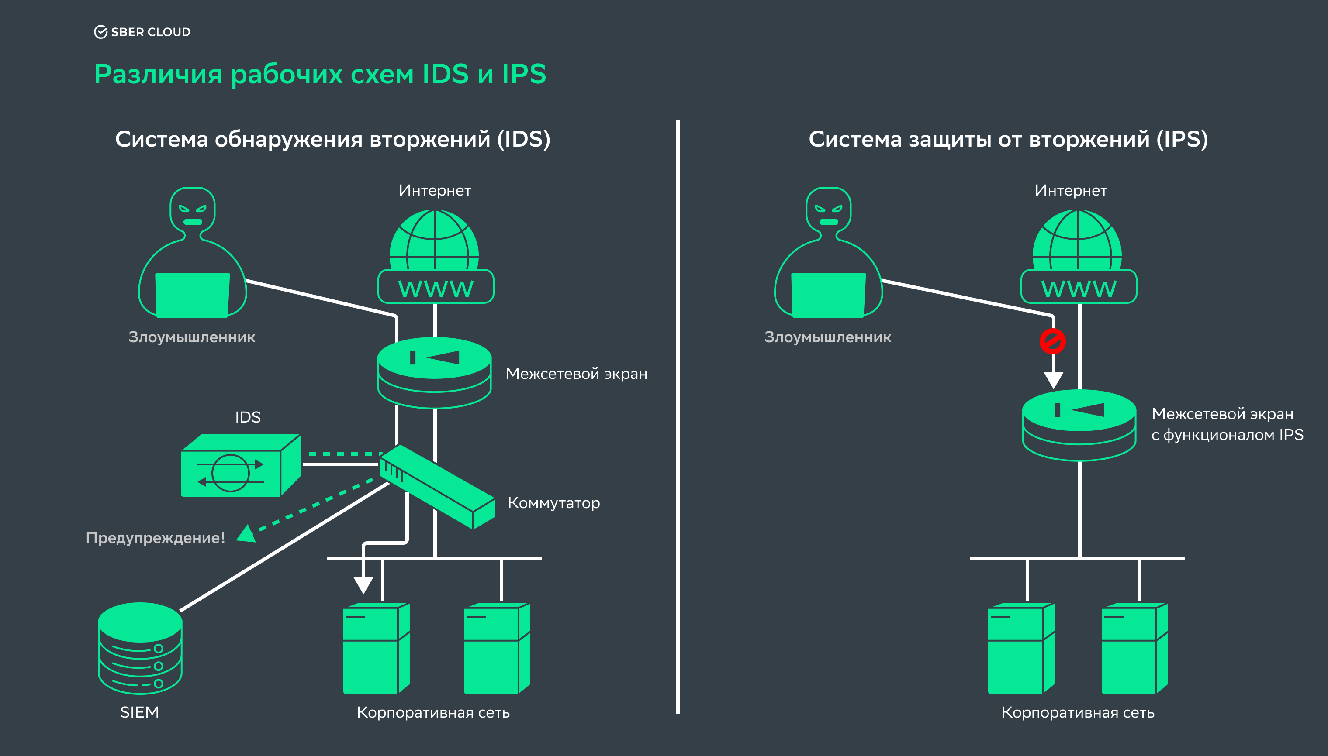

Slide 11
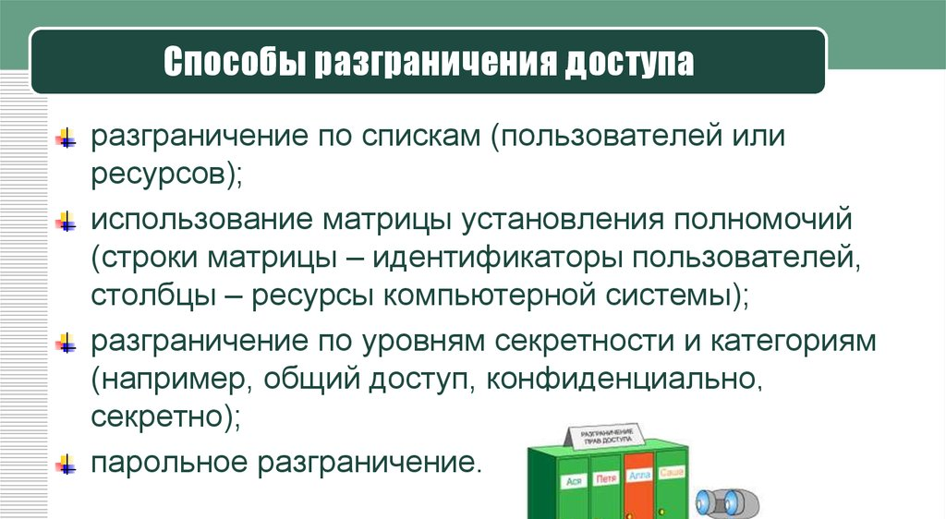

Средства разграничения доступа, средства контроля доступа.
Разграничение доступа – организация и осуществления доступа субъектов к объектам доступа в строгом соответствии с порядком, установленным политикой безопасности предприятия

Slide 12
Уровни обеспечения кибербезопасности
В деле обеспечения информационной безопасности успех может принести только комплексный подход. Для защиты интересов субъектов информационных отношений необходимо сочетать меры следующих уровней:
1.законодательного;
2.административного (приказы и другие действия руководства организаций, связанных с защищаемыми информационными системами);
3.процедурного (меры безопасности, ориентированные на людей);
4.программно-технического.

Slide 13
ISO/IEC 27000 — серия международных стандартов, включающая стандарты по информационной безопасности опубликованные совместно Международной организацией по стандартизации (ISO) и Международной электротехнической комиссии (IEC).
Серия содержит лучшие практики и рекомендации в области информационной безопасности для создания, развития и поддержания системы менеджмента информационной безопасности.
Модель OSI (Open System Interconnection), или эталонная модель взаимодействия открытых систем описывает, как устройства в локальных и глобальных сетях обмениваются данными и что происходит с этими данными. Её предложили в 1984 году инженеры из Международной организации по стандартизации (ISO), которая работала над единым стандартом передачи данных по интернету.

Slide 14
